Slide 1
Безбар’єрне інклюзивне навчання
Консультант з інклюзивної освіти
Рощина Ганна Михайлівна

Slide 2
Інклюзивна галузь
http://otd.dniprorada.gov.ua/category/profesiyni-spilnoty/inkliuzyvna-osvita/

Slide 3
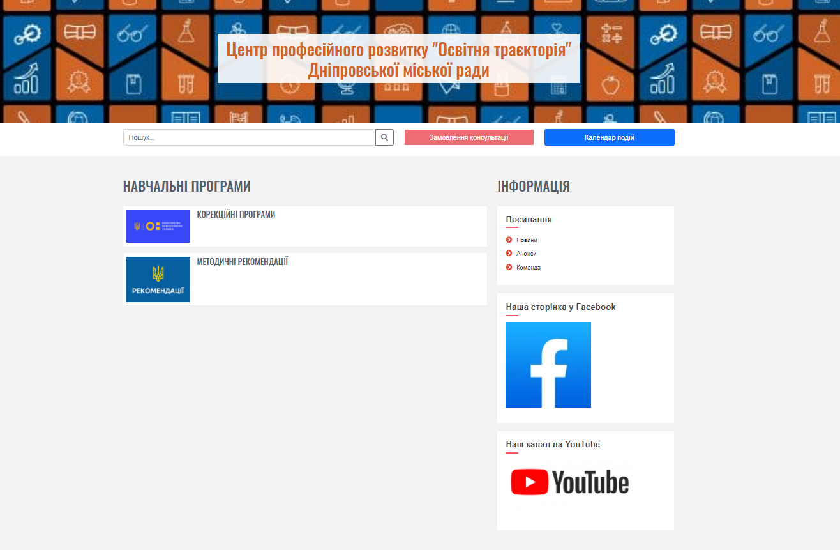
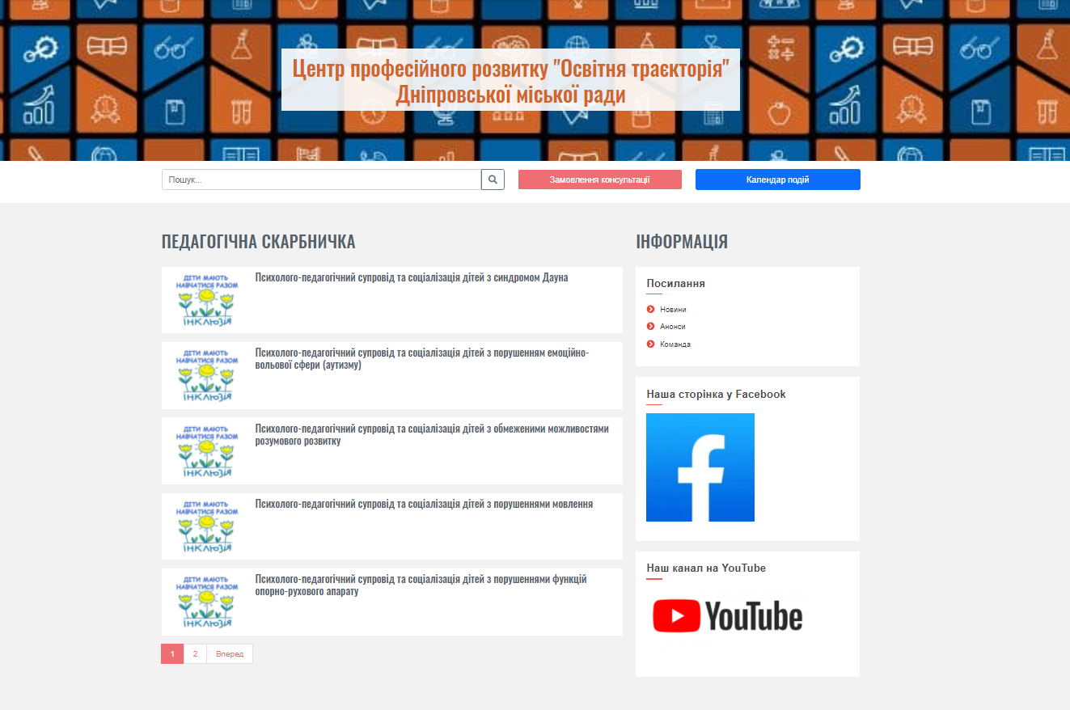
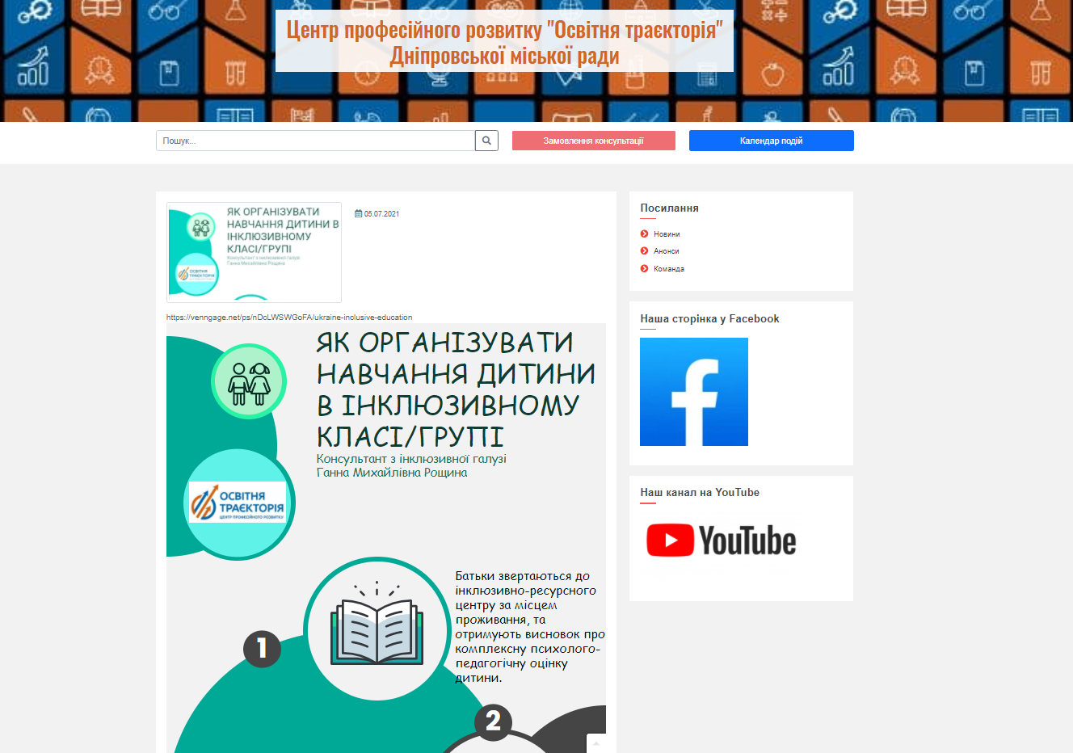
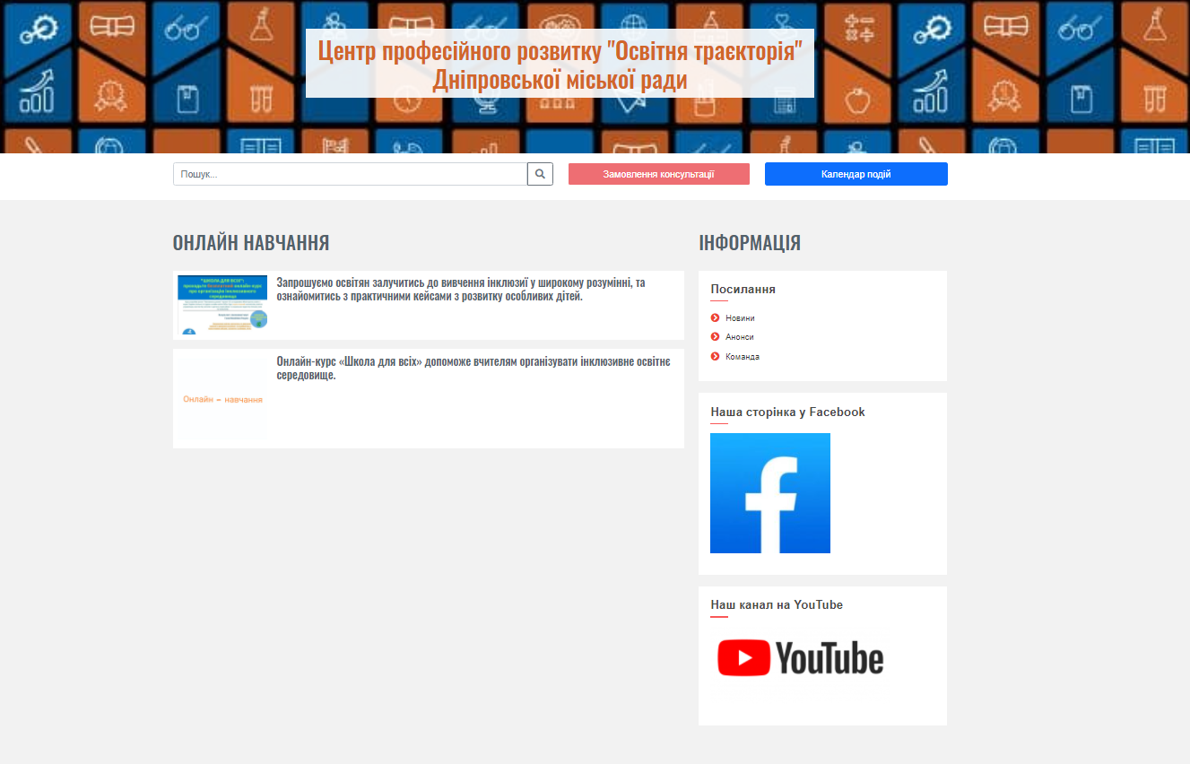
Інклюзивна галузь
http://otd.dniprorada.gov.ua/category/profesiyni-spilnoty/inkliuzyvna-osvita/

Slide 4
Проєкти
Створення інформаційного відеоконтенту
Організація професійних спільнот корекційних педагогів
Створення школи «Корекційний педагог-початківець»

Slide 5
Переваги інклюзивної освіти для різних ключових осіб
Дітей з особливими освітніми потребами (можливість не відлучатися від сім’ї, як у випадку інтернатних закладів; можливість взаємодії з однолітками, бачити різні моделі поведінки своїх однолітків на відміну від спеціальних закладів освіти, доступ до ресурсів місцевої громади тощо)
Решти дітей (розуміння багатоманітності, можливість отримати відповідний досвід – наприклад: вивчити окремі елементи жестової мови (якщо у класі є дитина, яка нею користується), взаємодії з дитиною, яка пересувається в інвалідному кріслі та ін.
Батьків дітей з особливими освітніми потребами (реалізація їхнього бажання бачити свою дитину, «як усі»; можливість брати участь у прийнятті рішень щодо навчання своєї дитини (як член команди); можливість спілкування з іншими батьками тощо).
Батьків інших дітей (розширити своє розуміння інклюзивної освіти, можливість підтримати інших батьків)
Педагогів (в інклюзивному класі педагог, працюючи з дітьми з особливими потребами, урізноманітнює свій педагогічний арсенал: набуває нових знань і навичок (співпрацюючи з іншими фахівцями, батьками, читаючи додаткову літературу, спілкуючись з колегами)
Суспільства в цілому (економічні: дослідження свідчать, що система інклюзивної освіти є економічно вигідніша, аніж підтримка двох паралельних систем – загальної і спеціальної; ціннісні: розвиток толерантності та ін.)

Slide 6
Перешкоди, які можна здолати
На шляху до інклюзивного навчання також є багато перешкод: фізичні, інформаційні, інституційні, ментальні.
Важливо вміти їх визначати і шукати додаткові ресурси (за потребою) для подолання цих перешкод.
Треба пам’ятати, ми всі маємо сильні і слабкі сторони. Багато з нас навчилися використовувати свої сильні сторони для того, щоб компенсувати слабкі.

Slide 7
Основні нозологічні форми
Сліпі та зі зниженим зором
Глухі та зі зниженим слухом
З тяжкими порушеннями мовлення
Із затримкою психічного розвитку
З порушеннями опорно-рухового апарату
З порушенням інтелектуального розвитку
Із складними порушеннями розвитку (у тому числі з розладами аутичного спектру)

Slide 8
Відомі особи з особливими потребами
Діагноз сам по собі мало що означає для педагога.
Важливим є розуміння життєвої ситуації, в якій знаходиться дитина з особливими освітніми потребами.

Slide 9
Діагноз не дає педагогам достатньо корисної інформації, якою вони могли б скористатися в рамках своєї педагогічної діяльності. Педагогам потрібна інформація про сильні сторони і здібності дитини, ще більше вони потребують інформацію про реальний досвід навчання дітей та їх участь в освітньому процесі. Діти з однаковим діагнозом будуть відрізнятися між собою щодо їх здібності взаємодіяти з іншими дітьми, навчатися і адаптуватися до різних конкретних вимог у класі.
Отже, ідея інклюзивної освіти чи інклюзивного навчання полягає у створенні сприятливих умов. Таким чином розуміння особливих освітніх потреб дитини необхідне для отримання інформації, як створити ці умови.
Ідея інклюзивної освіти полягає у забезпеченні навчання і участі в освітньому процесі. Таким чином, педагогам необхідно знати, яким чином порушення розвитку впливають на участь, і що можна зробити, щоб максимально зменшити цей вплив.

Slide 10
Ключові аспекти розгляду життєвої ситуації дітей з особливими освітніми потребами
Дитина у контексті сім’ї
У динамічному процесі розвитку функціонування дитини залежить від безперервної взаємодії з сім’єю або іншими особами, що здійснюють догляд за нею, в тісному соціальному середовищі.
Таким чином, функціонування дитини не можна розглядати в ізольованому середовищі, а радше дитина повинна розглядатися в контексті «сімейної системи».
Затримка розвитку
У дітей існують варіації функціонування організму, структур та набуття навичок, пов’язаних з індивідуальними відмінностями у зростанні та розвитку.
Відставання у функціонуванні, структурах або розумових здібностях можуть бути не постійними, але відображати затримку розвитку.

Slide 11
Ключові аспекти розгляду життєвої ситуації дітей з особливими освітніми потребами
Участь
«Участь» визначається як «залучення особистості в життєву ситуацію» і представляє соціальну перспективу функціонування.
З розвитком дитини життєві ситуації змінюються кількісно і за ступенем складності – від взаємин з першою людиною, яка проявляє турботу, від самостійної гри маленької дитини до колективної гри, взаємовідносин з однолітками та шкільного навчання дітей в старшому віці.
Здатність бути залученим і соціально взаємодіяти розвивається в процесі вибудовування відносин маленької дитини з іншими людьми – батьками, братами, сестрами, однолітками в безпосередньому оточенні дитини. Соціальне оточення залишається значущим фактором протягом усього періоду розвитку, але характер і складність, ступінь впливу оточення змінюються, починаючи з раннього дитинства і до підліткового періоду.
Фактори навколишнього середовища
Фактори навколишнього середовища визначаються як «фізичне, соціальне навколишнє середовище і середовище відносин, в якому люди живуть і проводять свій час».
Взаємодія в системі особистість – навколишнє середовище потребує спеціальної уваги до факторів навколишнього середовища для дітей та підлітків.
Маленька дитина значною мірою залежна від осіб в її безпосередньому оточенні.
Продукція для індивідуального використання повинна бути адаптована до рівня розвитку дитини. Наприклад, предмети для ігрової діяльності з однолітками є важливими складовими сфер життєдіяльності дітей молодшого віку. Для дітей старшого віку чинники навколишнього середовища тісно пов’язані з будинком і школою, а для підлітків вони поступово стають більш різноманітними в контексті спільноти та суспільства.

Slide 12
Характеристики команди психолого-педагогічного супроводу дитини з ООП:
Спільне бачення — чітке та узгоджене всіма членами команди бачення майбутнього дитини.
Відданість ідеї спільної роботи — різні перспективи та здібності підвищують ефективність команди
Взаємозалежність — визначення спільних цілей, розуміння й цінування унікальності внеску кожного із членів команди.
Спільна відповідальність — усі члени команди відповідають і звітуються за дії команди.

Slide 13
Характеристики команди психолого-педагогічного супроводу дитини з ООП:
Перебування дитини з особливими освітніми потребами в закладі без психолого-педагогічного супроводу є стихійною або формальною інклюзією, яка приносить лише шкоду і гальмує процес реального впровадження справжнього інклюзивного навчання.
Психолого-педагогічний супровід дитини в інклюзивному закладі – це взаємоузгоджена комплексна діяльність команди фахівців та батьків дитини, спрямована на створення необхідних умов, що сприяють розвитку особистості дитини, засвоєнню нею знань, умінь і навичок, успішній адаптації, реабілітації, її самореалізації та інтеграції в соціум.
Особливістю психолого-педагогічного супроводу в умовах інклюзії є індивідуальний підхід до вирішення завдань особистісного розвитку, навчання і виховання дитини. Результативність психолого-педагогічного супроводу залежить від координованості дій усіх фахівців.
Мультидисциплінарний підхід передбачає взаємодію спеціалістів багатьох галузей (загальна та спеціальна освіта, соціальна педагогіка, психологія тощо), що дозволяє в комплексному супроводі дитини оптимізувати процеси її розвитку, виховання, навчання та соціалізації.
Батьки – важлива частина команди супроводу дитини з особливими освітніми потребами. Для досягнення якнайкращого результату соціалізації та навчання дитини надзвичайно важливо сформувати позитивні стосунки між членами цієї команди.

Slide 14
Дякуємо за увагу !

